Slide 1
Sinyal & Sistem
Lecture 3:
Linear System, LTI, Konvolusi
“Everything should be made as simple as,
but not simpler”
- Einstein
B.T. Atmaja & D. Prananto
1) Teknik Fisika, ITS Surabaya
2) Prodi. Teknik Elektro, Universitas Panca Marga Probolinggo

Slide 2
Sistem Linear Vs Non-Linear
Contoh Sistem Linear:
Contoh Sistem Non-Linear:

Slide 3
Tentukan Sistem Berikut Linear/Tdk

Slide 4
Sistem Waktu-invarian Linier
Linier → memiliki sifat superposisi:
Aditivitas
Homogenitas
Gabungan kedua sifat menghasilkan kombinasi linier:
Waktu-invarian (tak-ubah waktu):

Slide 5
Sistem Waktu-invarian Linier
Jika masukan,
keluaran:
Sehingga, jika dituliskan:

Slide 6
Tentukan Sistem Berikut LTI/Tidak

Slide 7
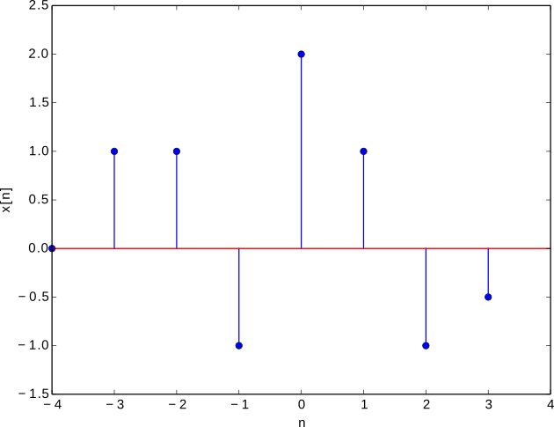
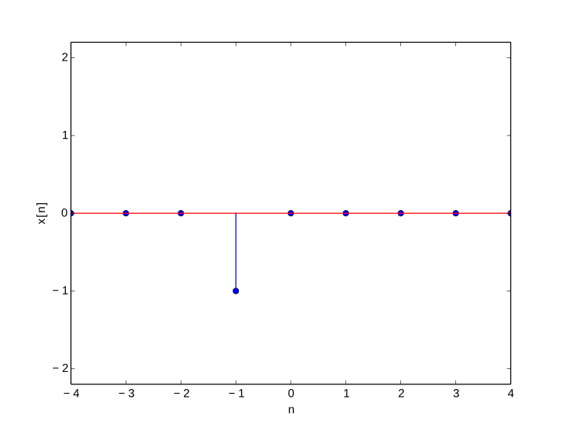
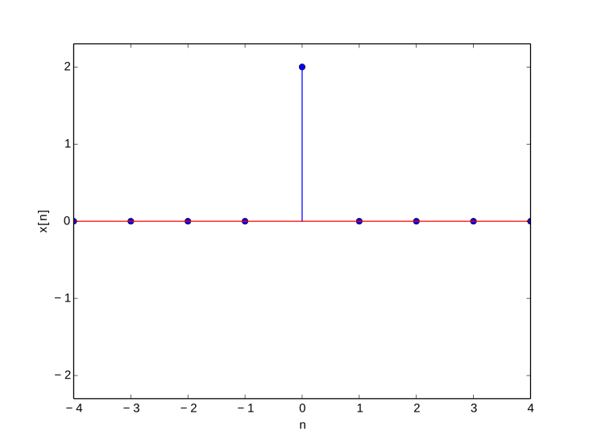
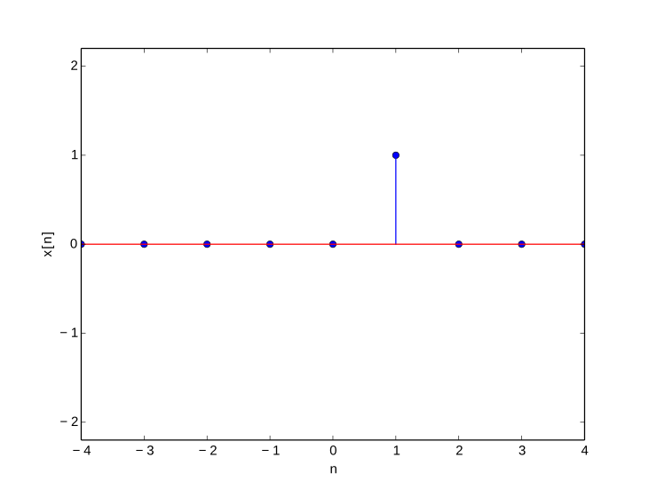
Sistem Waktu-invarian Linier
Representasi sinyal waktu-diskrit sebagai impuls
Sinyal di samping dapat dipisahkan menjadi sinyal-sinyal impuls seperti 3 sinyal impuls di bawah

Slide 8
Sistem Waktu-invarian Linier
Representasi sinyal waktu-diskrit sebagai impuls
Sifting property (sifat memisahkan)
Pembobotan
Sinyal dasar

Slide 9
Sistem Waktu-invarian Linier
Jumlahan Konvolusi Waktu-diskrit
Sistem waktu-diskrit
Jika ada sebuah sistem linier dan kita definisikan sebagai tanggapan (output) dari
hubungan masukan-keluaran;

Slide 10
Sistem Waktu-invarian Linier
Jumlahan Konvolusi Waktu-diskrit
Sistem waktu-diskrit
Jika sistem juga bersifat waktu-invarian dan adalah tanggapan dari
pergeseran waktu akan menghasilkan:
Sehingga,

Slide 11
Sistem Waktu-invarian Linier
Jumlahan Konvolusi Waktu-diskrit
JUMLAHAN KONVOLUSI
(CONVOLUTION SUM)

Slide 12
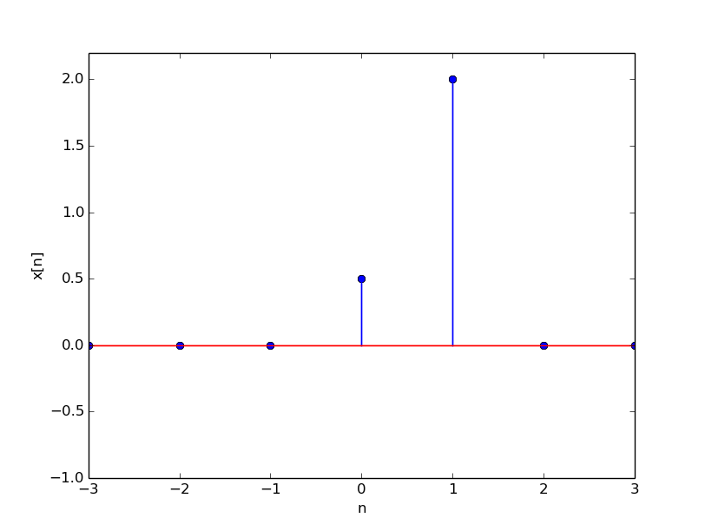
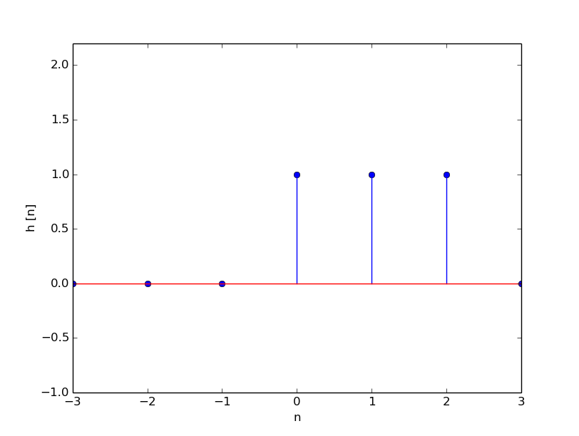
Sistem Waktu-invarian Linier
Contoh:

Slide 13
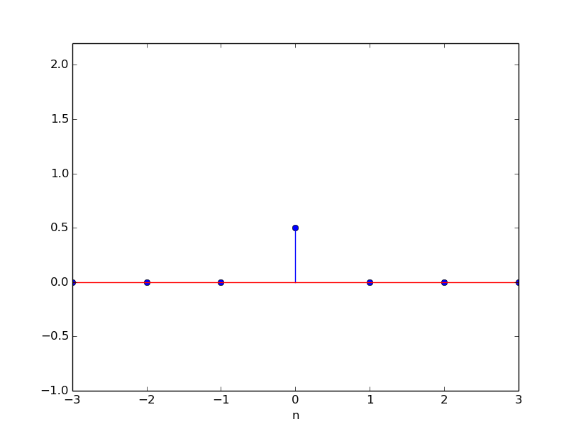
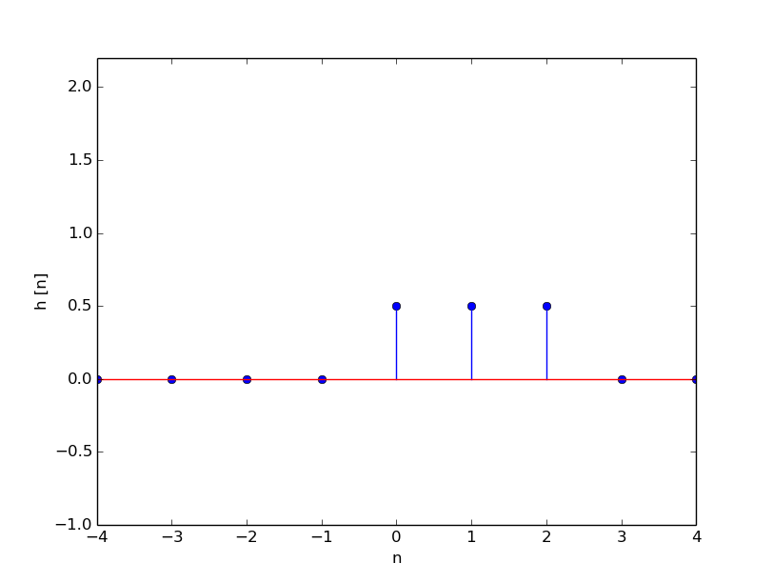
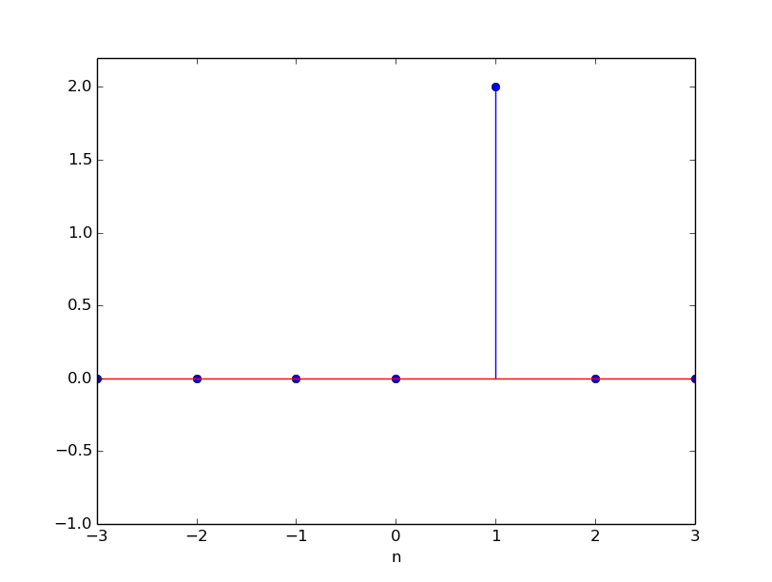
Sistem Waktu-invarian Linier
Solusi:
Untuk
Untuk

Slide 14
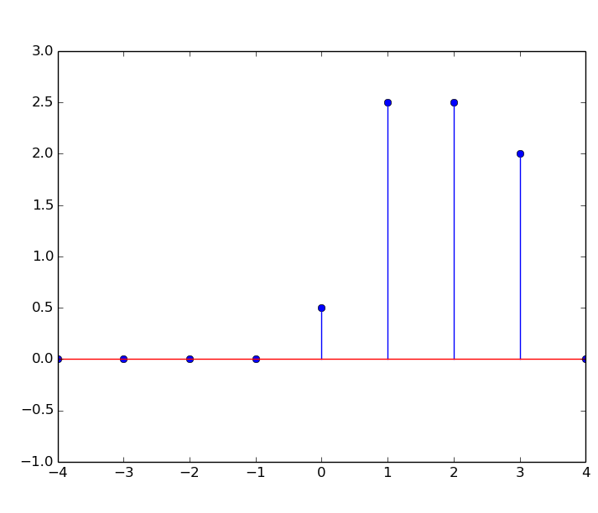
Sistem Waktu-invarian Linier
Solusi:

Slide 15
SOAL
x[n] = (-1)^{n} {u[-n] – u[-n – 8]}
h[n] = u[n] – u [n – 8]
Cari y[n] = x[n] * h[n]

Slide 16
Sistem Waktu-invarian Linier
Representasi sinyal waktu-kontinu sebagai impuls
Bagi luasan di bawah kurva ke dalam beberapa persegi panjang kecil dengan lebar

Slide 17
Sistem Waktu-invarian Linier
Representasi sinyal waktu-kontinu sebagai impuls
Pisahkan masing-masing persegi panjang dan definisikan ke dalam representasi matematis luasan
lebar
Panjang/tinggi

Slide 18
Sistem Waktu-invarian Linier
Representasi sinyal waktu-kontinu sebagai impuls

Slide 19
Sistem Waktu-invarian Linier
Representasi sinyal waktu-kontinu sebagai impuls

Slide 20
Sistem Waktu-invarian Linier
Representasi sinyal waktu-kontinu sebagai impuls
Representasi jumlahan persegi panjang kecil dalam kombinasi linier:

Slide 21
Sistem Waktu-invarian Linier
Representasi sinyal waktu-kontinu sebagai impuls
Agar menghasilkan kurva yang halus, limitkan delta mendekati nol
Sehingga dihasilkan:
Sifting property untuk Sinyal waktu-kontinu

Slide 22
Sistem Waktu-invarian Linier
Integrasi konvolusi
Analog dengan LTI waktu-diskrit...
Linier
Waktu-invarian
INTEGRAL KONVOLUSI

Slide 23
Sistem Waktu-invarian Linier
Integrasi konvolusi
Contoh:
Tentukan

Slide 24
Sistem Waktu-invarian Linier
Solusi:

Slide 25
Sistem Waktu-invarian Linier
Hasil konvolusi:

Slide 26
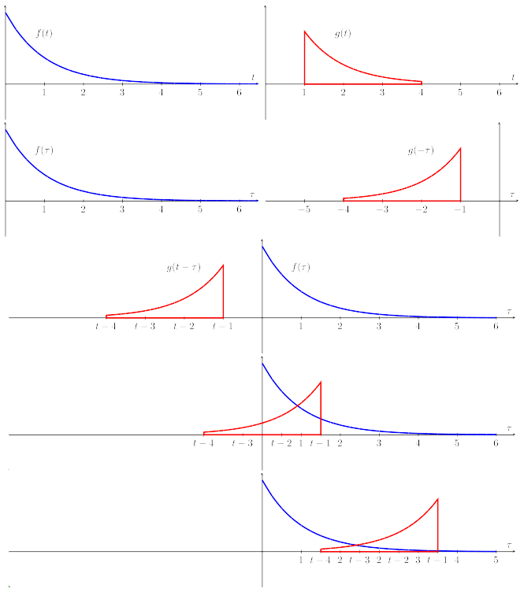

Slide 27

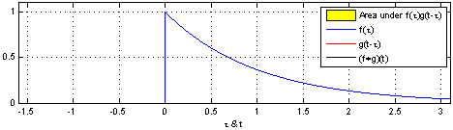
Integral Konvolusi

Slide 28
Integral Konvolusi
x(t) → x(τ)
h(t) → h(t – τ) : dibalik dan digeser
Dicari irisannya

Slide 29
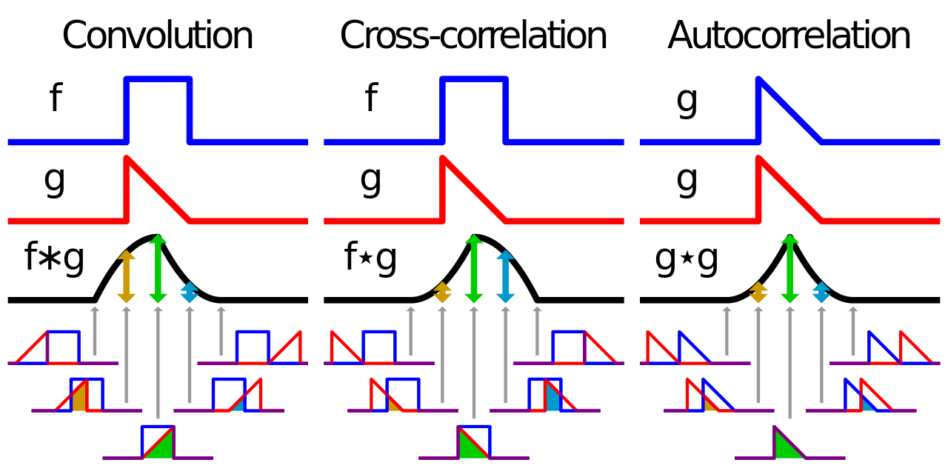
Conv vs xCorr

Slide 30
Referensi
A. V. Oppenheim, A. S. Willsky, S. H. H. Nawab, Sinyal dan Sistem jilid 1, (Penerbit Erlangga, Jakarta, 2000)
Plot grafik dibuat dengan bantuan program iPython dan Inkscape
Referensi pemrograman Python:
Python Scientific Lecture Notes, http://scipy-lectures.github.io/index.html
The Python Tutorial, https://docs.python.org/2/tutorial/index.html
Matplotlib, http://matplotlib.org/index.html

